Slide 1
Развивающая предметно – пространственная среда в подготовительной группе в соответствии с ФГОС ДО МБДОУ «Березовский детский сад № 2»
Воспитатель: Василига Т.Н.

Slide 2
Развивающая среда – это необходимый фактор для развития ребенка. Чем богаче и насыщенней развивающая среда, тем интереснее и познавательнее в ней находиться ребенку.
Образовательная среда – совокупность условий, целенаправленно создаваемых в целях обеспечения полноценного образования и развития детей.

Slide 3
Достижение современного качества дошкольного образования, его соответствия актуальным и перспективным потребностям личности, общества и государства на основе организации информационно-методических, материально-технических, организационно-содержательных условий для развития личностных качеств детей (активности, инициативности и др.).
Цель

Slide 4
- Охранять и укреплять физическое и психическое состояние детей, Интеллектуальное развитие, Эмоциональное благополучие каждого ребенка; - Создавать условия для развития личности; - Взаимодействовать с семьей с целью повышения эффективности воспитательного процесса.
Задачи

Slide 5
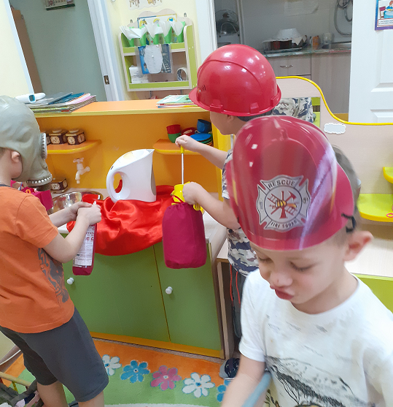
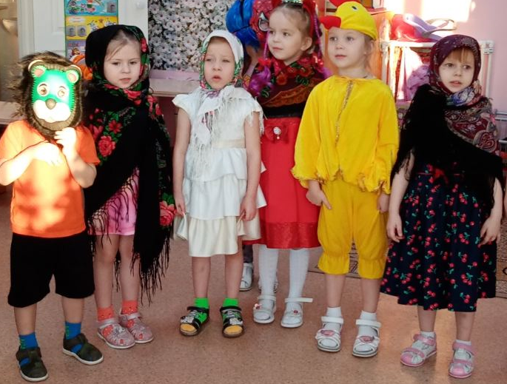
Центр сюжетно - ролевых игр.

Slide 6
Центр театрализованных игр

Slide 7
Центр экспериментирования и наблюдений

Slide 8
Центр безопасности дорожного движения

Slide 9
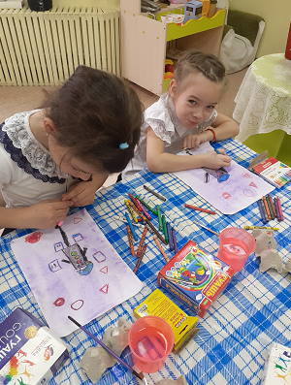
Центр творческой деятельности

Slide 10
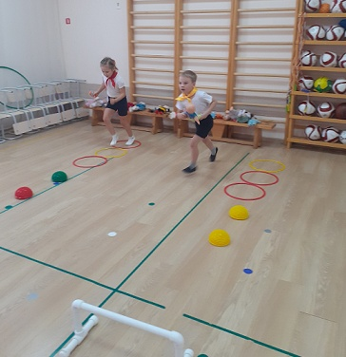
Центр двигательной активности

Slide 11
Центр книги

Slide 12
Центр нравственного воспитания

Slide 13
Центр речевого развития

Slide 14
Центр математического развития

Slide 15
Мини-музей «Русская изба»

Slide 16
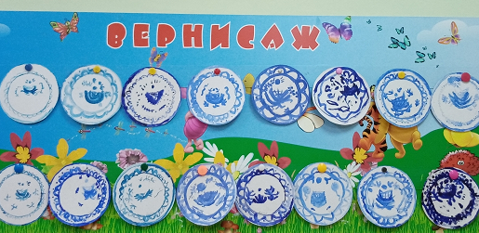
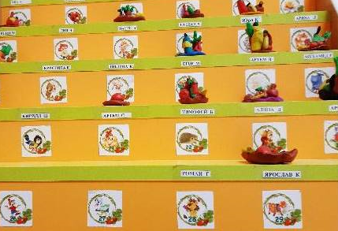
Работа с родителями

Slide 17
Главной задачей воспитания дошкольников является создание у детей чувств эмоционального комфорта и психологической защищенности. В детском саду ребенку важно чувствовать себя любимым и неповторимым. Поэтому, важным является и среда, в которой проходит воспитательный процесс.

